Slide 1

Observer Pattern
Alexander Bierenstiel, 13.06.2017
Notes:
Image source (accessed 27.05.2017):
https://pixabay.com/de/mann-stuhl-ferngl%C3%A4ser-verwendung-40093/

Slide 2
Anwendung
Das Observer Pattern wird dann angewendet,
wenn eine Änderung eines Objektes eine Veränderung anderer Objekte auslösen soll,
die von diesem Objekt abhängig sind

Slide 3
Problemfall
B
E
H
A
C
F
I
D
G
J
1) Veränderung
2) Updaten abhängiger Objekte
Hinzukommen neuer abhängiger Objekte

Slide 4
Codebeispiel des naiven Coders
public void onChanged() {
B.update();
C.update();
D.setHasChanged(true);
E.madeChange(5);
F.init();
F.prepareChange();
F.setChangedProperty("color");
G.voodooChange("someMagicHappened!");
}

Slide 5

Was ist das Problem?
Objekt A muss die anderen Objekte kennen, die von Objekt A abhängig sind
Objekt A muss auch wissen, wie die einzelnen Objekte über die Veränderung benachrichtigt werden müssen
→ 42 x SEHR SCHLECHT
oder sogar mehr
Notes:
Image source (accessed 30.05.2017):
https://upload.wikimedia.org/wikipedia/commons/7/79/Operation_Upshot-Knothole_-_Badger_001.jpg

Slide 6
Lösung
Es wird eine Schnittstelle für das überwachte Objekt definiert (Subjekt) und für die zu benachrichtigenden Objekte definiert (Observer)
Ein Observer kann sich nun über die Schnittstelle bei einem Subjekt registrieren, um sich bei jeder Veränderung benachrichtigen zu lassen
Observer
überwacht
Subjekt
Subjekt
benachrichtigt
Objekt bei Veränderungen

Slide 7

Beispiel Wetterstation
→ Siehe Javaprojekt in Netbeans
Notes:
Image source (accessed 27.05.2017):
https://upload.wikimedia.org/wikipedia/commons/3/3c/Weather_station_on_Mount_Vesuvius_%282437693238%29.jpg

Slide 8
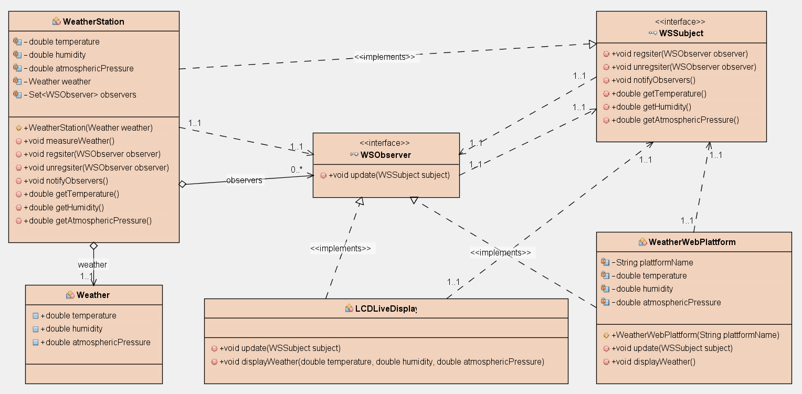
UML

Slide 9
Varianten der Schnittstellen
Es wird ein Observer nur mittels update() über eine Veränderungen benachrichtigt.
Die neuen Eigenschaften müssen von dem Subjekt über die in der Schnittstellen definierten Methoden abgefragt werden.
Ein Observer wird mit der Benachrichtigungsmethode über die veränderte Eigenschaft informiert
z. B. updatedTemperature(int degree)

Slide 10
Vorteile
Beobachter und Subjekt
sind unabhängig voneinander
Beliebig viele Beobachter können ein Subjekt überwachen (sich bei diesem für die Veränderungsbenachrichtigung registrieren)

Slide 11
Nachteile I
Aus dem Code ist nicht deutbar, wann ein Subjekt von wie vielen und welchen Observern überwacht wird
Ein Observer wird auch dann von einer Änderung informiert, wenn die Veränderte Eigenschaft für diesen nicht relevant ist

Slide 12
Nachteile II
Wenn ein Observer nur mittels update() von der Änderung informiert wird, kann dieser nicht wissen welche Eigenschaft sich konkret geändert hat
Den Observer direkt mittels der Benachrichtigungsmethode über eine veränderte Eigenschaft zu informieren, stellt bei vielen Eigenschaften einen großen Implementierungs-Aufwand dar

Slide 13
Beliebter Anwendungsfall
GUI-Frameworks, insbesondere MVC:
Die Veränderung des Models führt
zum Update des Views
JavaFX bietet als Beispiel ObservableLists, auf die sich ein Observer registrieren kann
C# bietet auch ObservableLists

Slide 14
Verwandte Pattern
Event-Queue
  Die Änderung kann auch als Event gesehen werden und in eine Event-Queue eingefügt werden
  Ein Event-Handler reagiert später (asynchrone Bearbeitung) auf das Event
  Das Observer-Pattern reagiert hingegen synchron auf Veränderungen des Subjekts

Slide 15
Weitere Quellen
Für weitere Informationen zum Observer-Pattern:
https://www.philipphauer.de/study/se/design-pattern/observer.php
Notes:
Image source (accessed 27.05.2017): https://pixabay.com/de/mann-stuhl-ferngl%C3%A4ser-verwendung-40093/

Slide 16
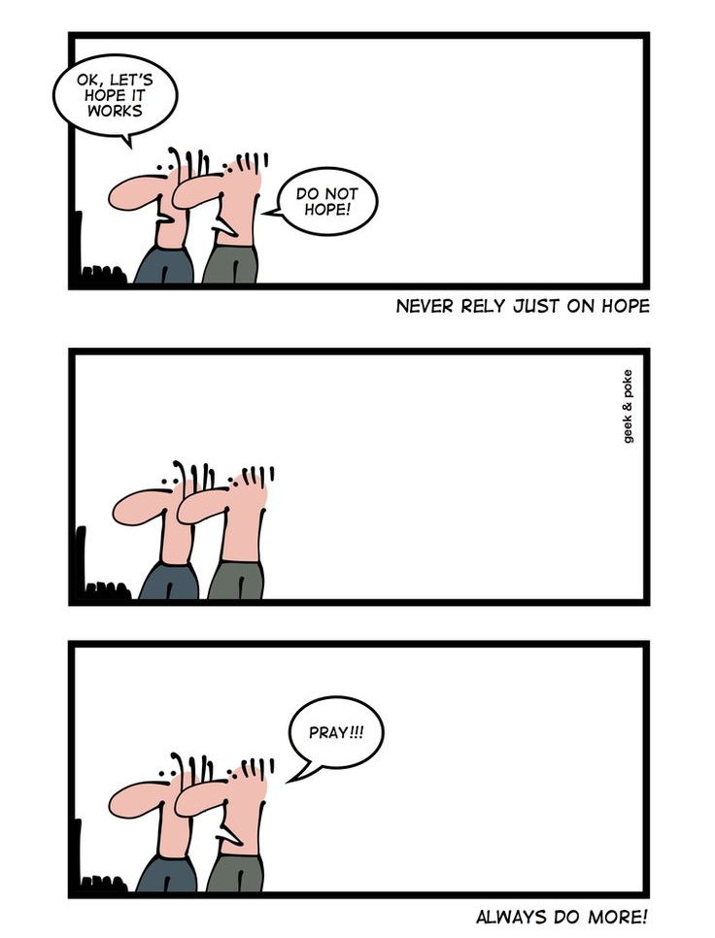
Vielen Dank für die Aufmerksamkeit

